Slide 1
Lưu trữ và xử lý dữ liệu lớn
GVHD: Trần Việt Trung
Đề tài: Dự đoán giá xe ô tô
Thành viên:
Sinh viên:
Nguyễn Huy Định
Trần Văn Kiên
Vũ Tùng Lâm
Trần Đình Trung

Slide 2
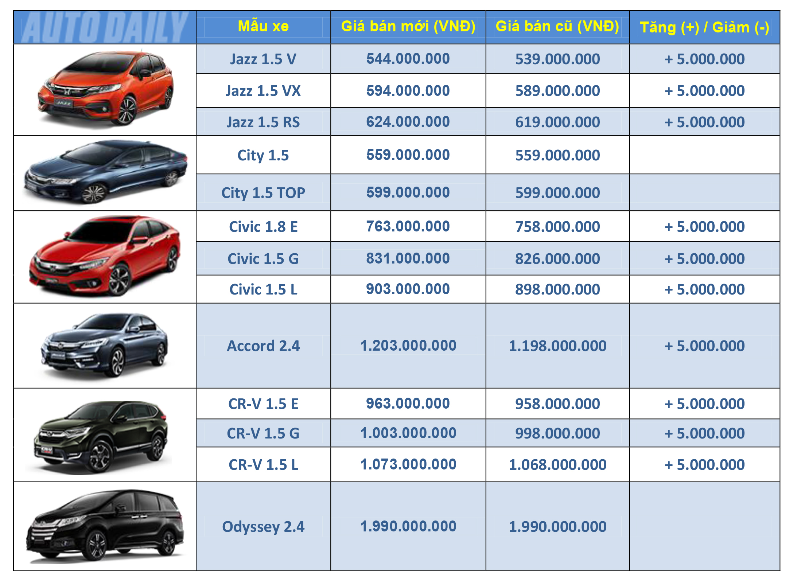
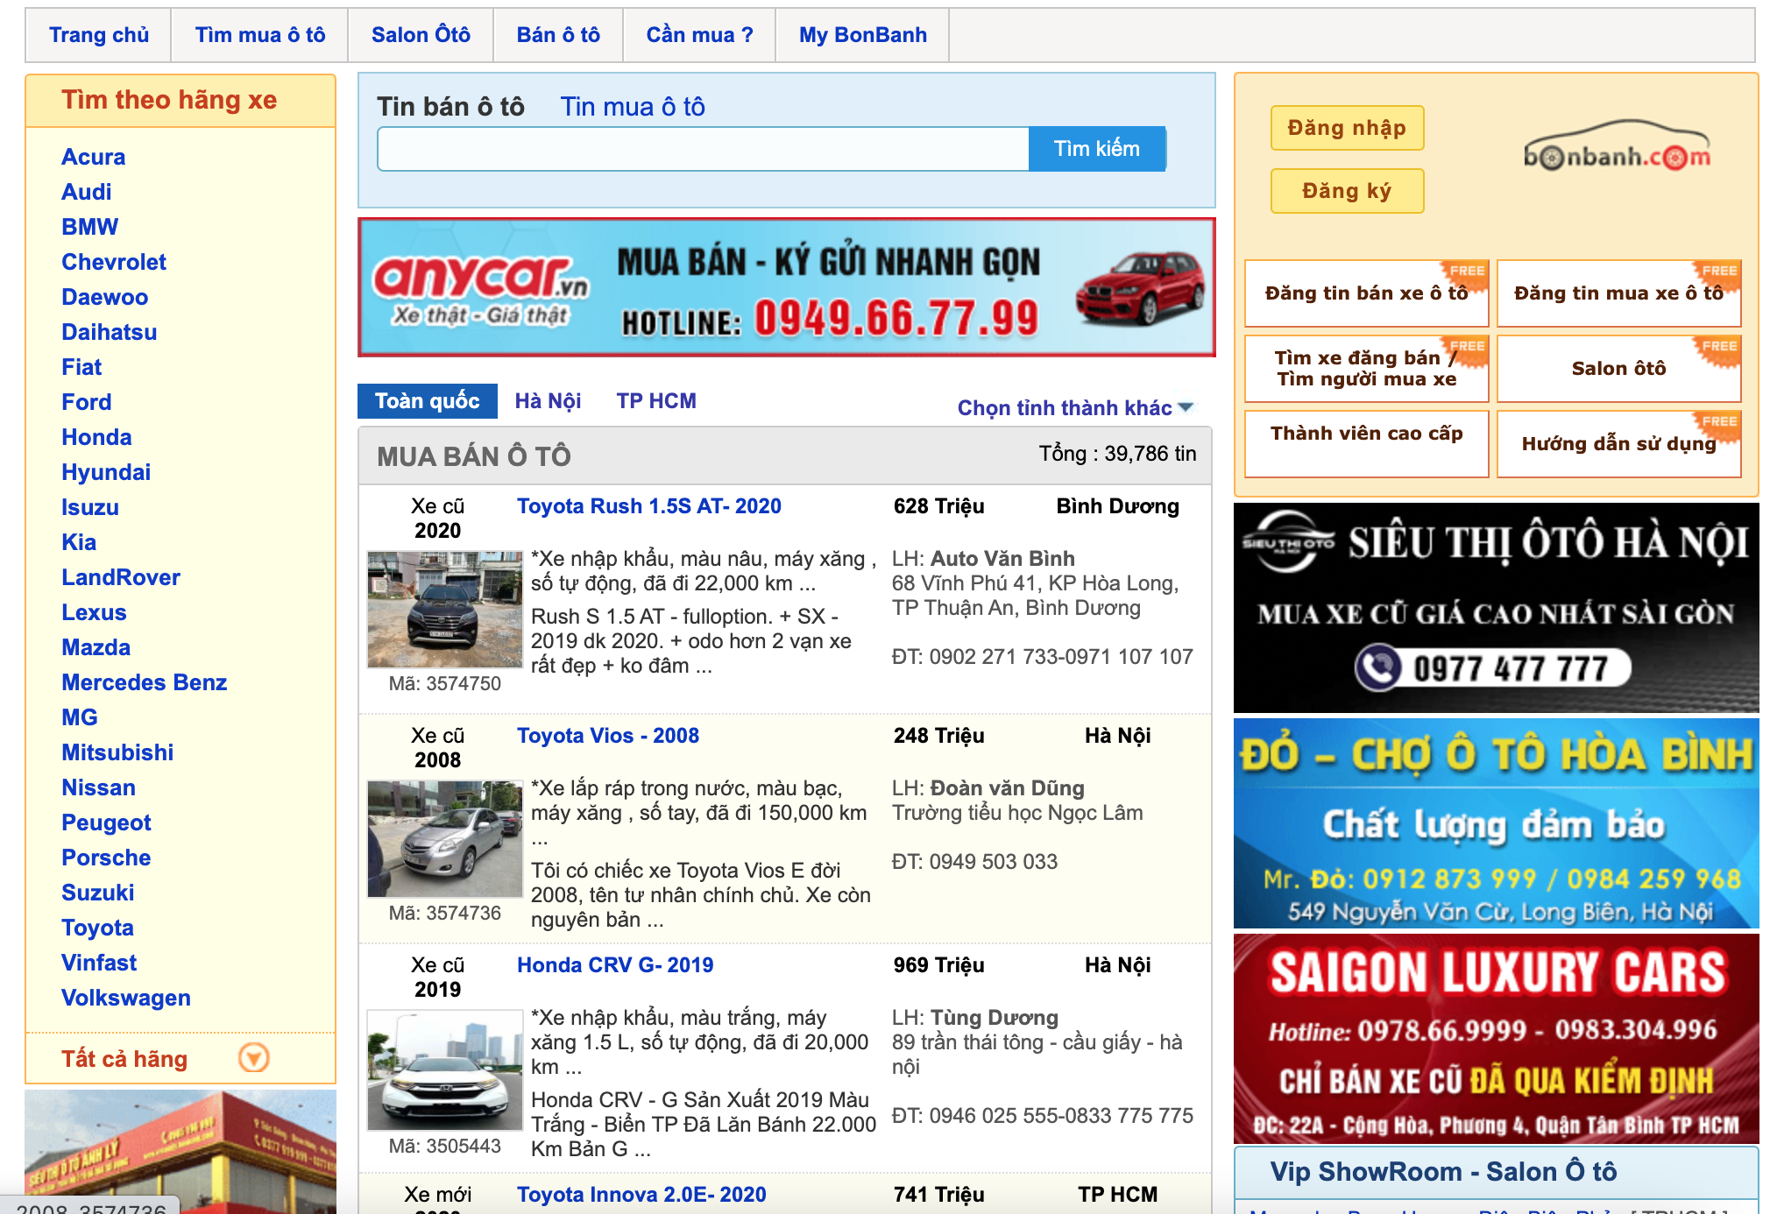
Đề tài
Dự đoán giá xe ô tô

Slide 3
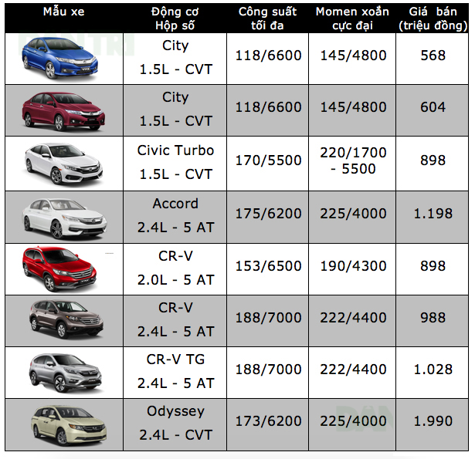
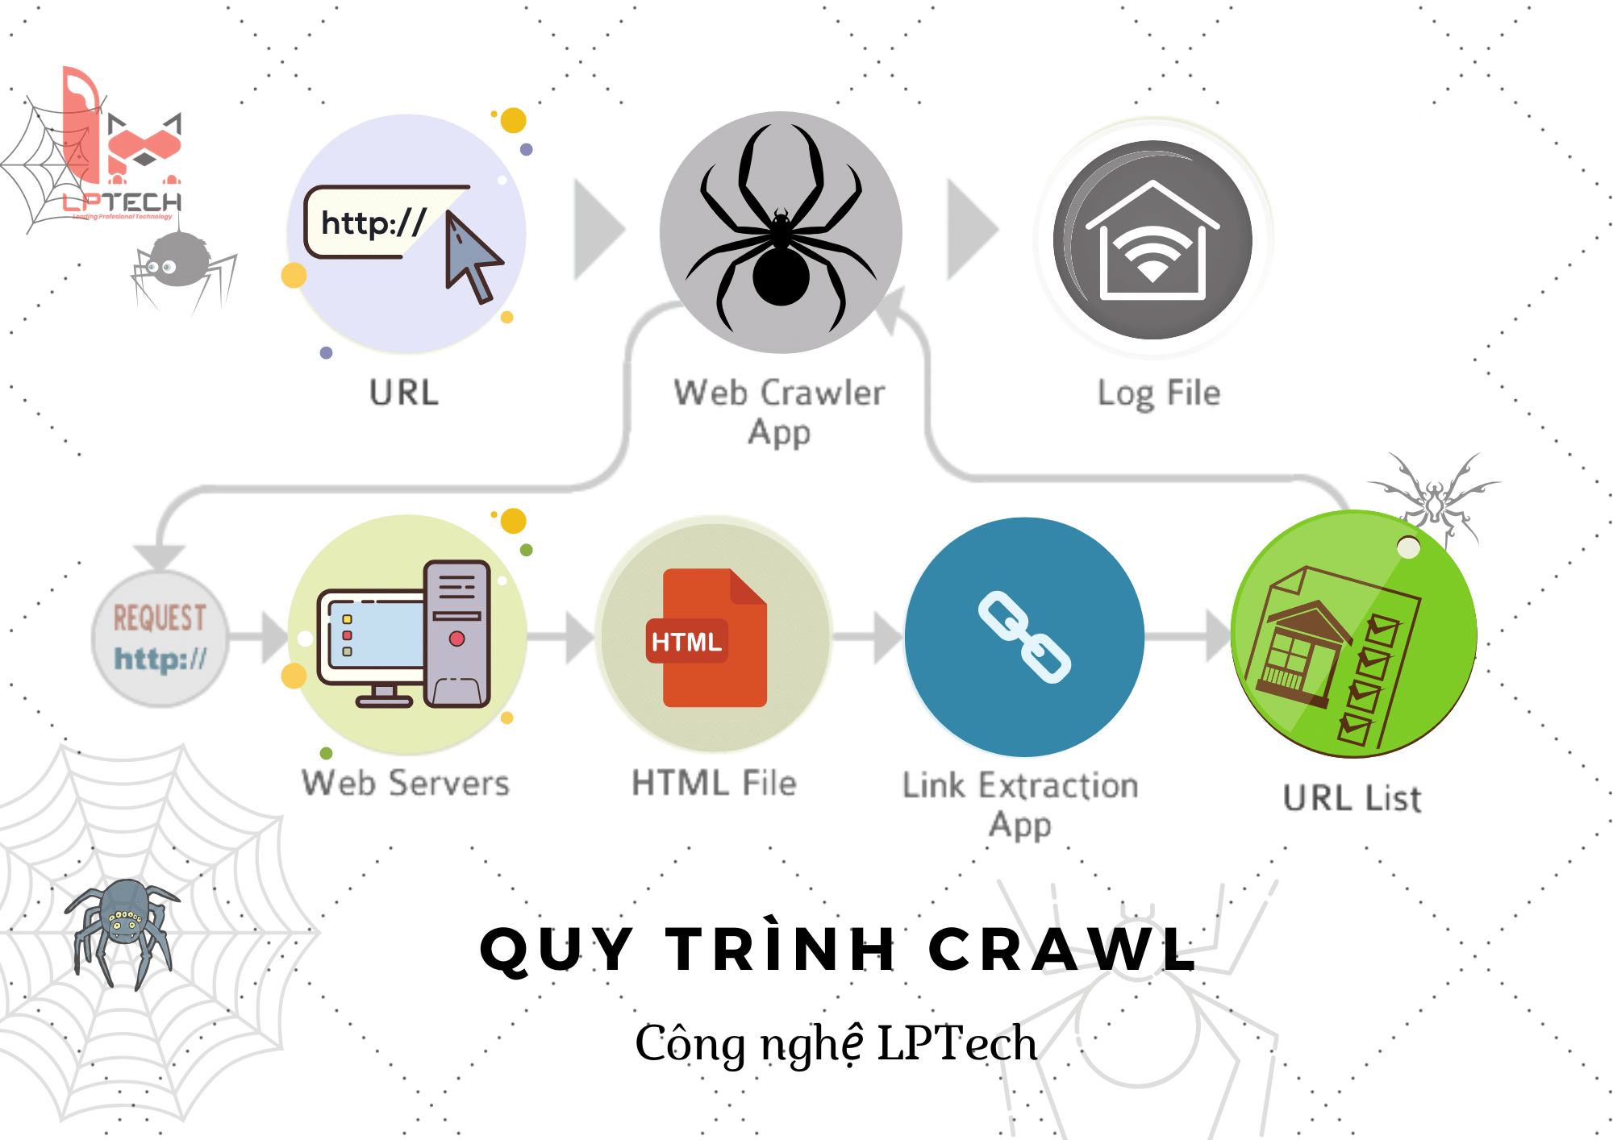
Nội dung
Crawl dữ liệu
Lưu trữ
Tiền xử lý
Huấn luyện

Slide 4
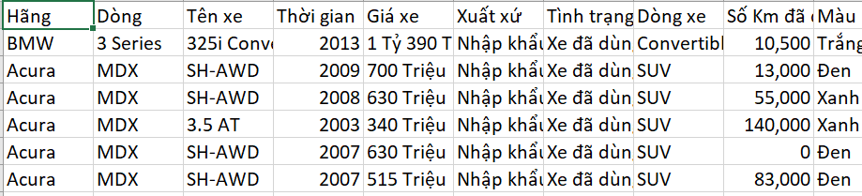
Crawl dữ liệu
Crawl dữ liệu từ trang https://bonbanh.com
Thu được 28600 sample
Các thuộc tính:
Hãng, Dòng, Tên xe, Thời gian, Giá xe, …

Slide 5
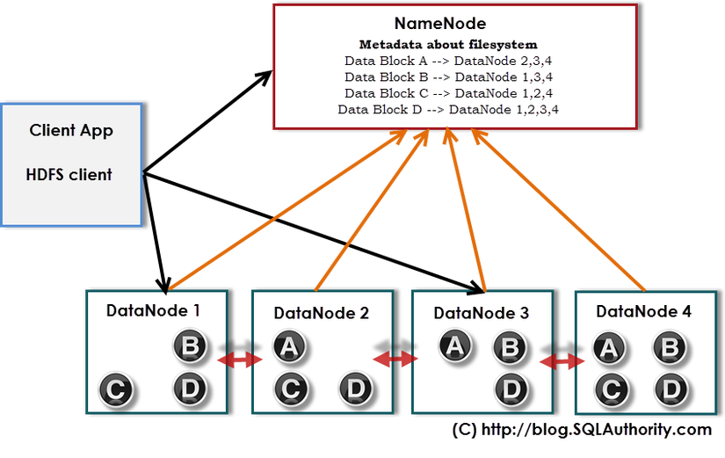
Lưu trữ
Lưu trữ trên hệ thống HDFS với 1 namenode và 2 datanode

Slide 6
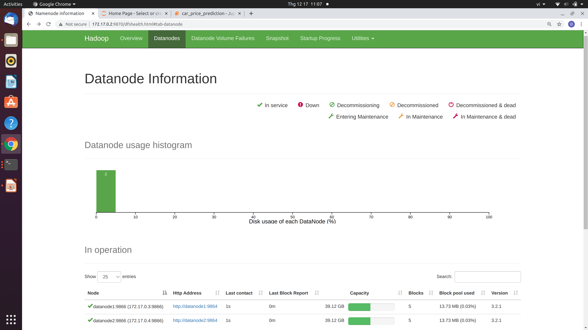
Datanode

Slide 7

THANK YOU VERY MUCH

